Slide 1
미니프로젝트 최종 수행 보고서 KT걷다가서재
KT AVILE School
5반 14조
강소연, 김민아, 손재경, 육정민, 이승준, 이창희, 홍준수

Slide 2
01.
요구사항 정의
02.
클라우드 아키텍처 구성도
03.
분석/설계
04.
구현
05.
배포/운영

Slide 3
요구사항 정의
01.

Slide 4
기능적 요구사항
1. 작가 관점
작가는 서비스에 가입하여, 카테고리별 글을 등록한다.
회원(작가)은 작가 등록 신청을 할 수 있다.
작가는 글을 작성, 임시 저장, 최종 저장을 할 수 있다.
출간 요청 기능을 통해 전자책 출간을 할 수 있다.
2. 구독자 관점
회원가입 시 기본 1,000포인트 지급받거나 KT 고객일 경우에는 추가 5,000포인트를 지급 받을 수 있다.
구독상품을 구매해 전자책을 무제한 이용할 수 있다.
포인트를 사용해 전자책을 열람할 수 있다.
3. 플랫폼 관점
작가 등록 신청을 승인/거부할 수 있다.
작가/콘텐츠/구독/포인트 관리를 할 수 있다.
구독자가 회원 가입을 하면 기본 포인트를 지급한다.
4. AI 관점
출간 요청 시 제목 , 요약, 키워드 기반으로 커버 이미지를 생성한다.
도서의 줄거리에 따라 카테고리를 자동 생성하고 상품으로 등록할 수 있다.

Slide 5
비기능적 요구사항
1. 트랜잭션
작가가 출간요청 시, AI 출간 서비스는 표지 이미지와 책 내용을 요약하여 서재 등록이 성공적으로 처리되어야 한다.
구독자가 출판물 열람 시, 포인트 차감 및 열람 등록이 모두 성공적으로 처리되어야 한다.
2. 장애 격리
AI 출간 서비스에 일시적 장애가 발생하더라도, 작가는 출간 요청이 가능해야 한다.
포인트 서비스에 장애가 발생하더라도, 구독자의 출판물 열람 신청은 정상적으로 처리되어야 한다.
3. 성능
구독자들의 열람 신청 내역과 대상 서적 정보, 포인트 사용 정보는 실시간으로 확인할 수 있어야 한다 -> CQRS
AI 서비스의 실행 완료 사항 등은 실시간으로 해당 작가에게 전달되어야 한다 -> Event driven

Slide 6
클라우드 아키텍처 구성도
02.

Slide 7
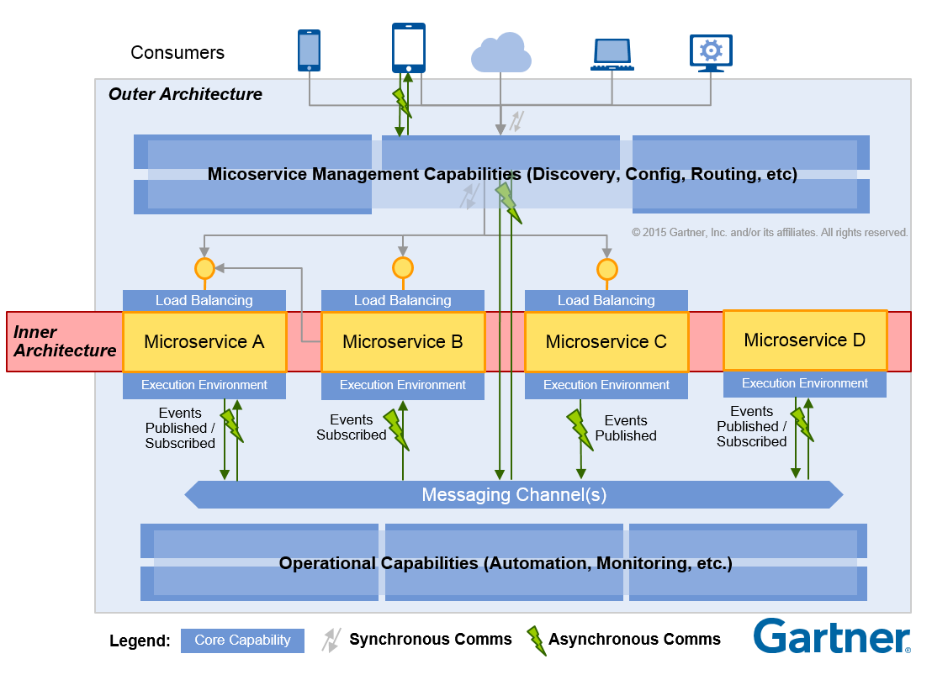
클라우드 아키텍처
우리 서비스에 맞는 클라우드 아키텍처 내용으로 재 구성
Loki-Grafana IP
Grafana IP
Spring Cloud Gateway
Example
author
service
user
service
ai
service
library
service
script
service
point
service
read
service
Default(kafka, MS)
istio-system(Grafana)
Logging(Loke-Grafana)

Slide 8
분석/설계
03.

Slide 9
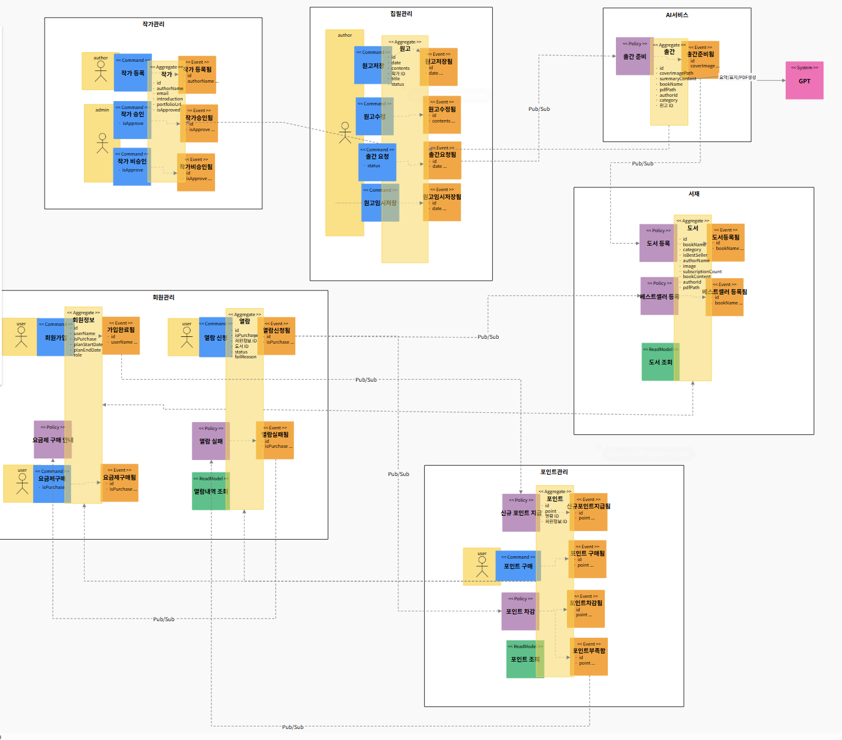
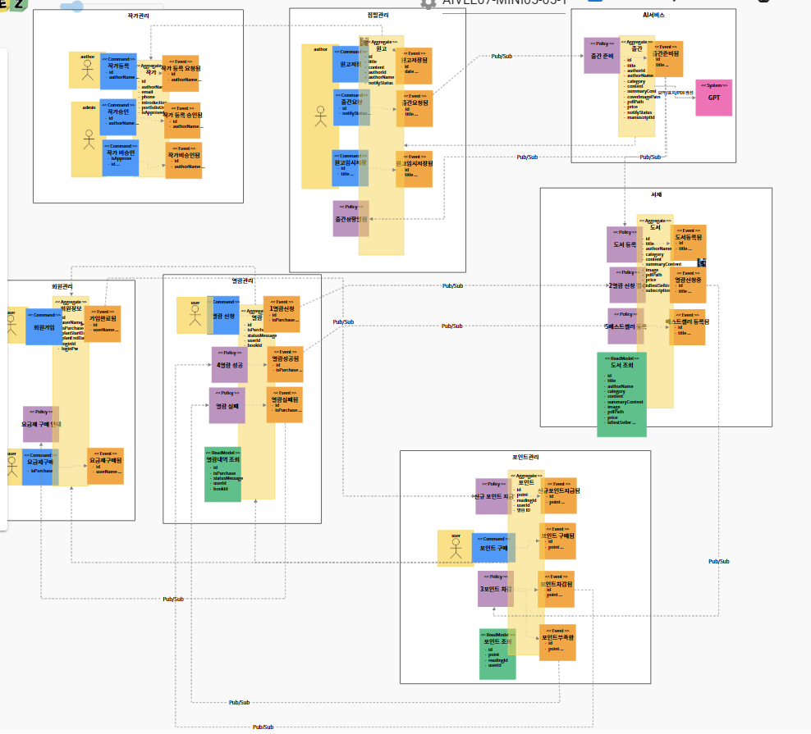
이벤트스토밍 (버전업)
version1
version2

Slide 10
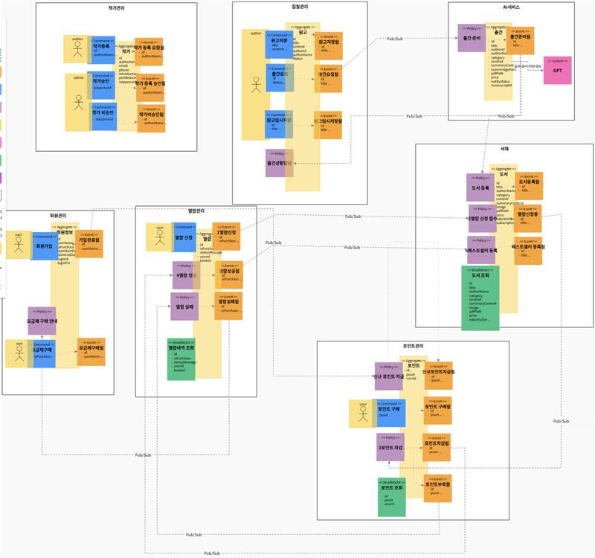
이벤트스토밍 (최종)

Slide 11
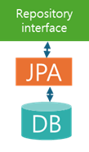


헥사고날 다이어그램
작가 비승인
원고 임시 저장
집필관리
AI 서비스
작가관리
출간 요청
작가 승인
원고 저장
출간 준비
출간준비됨
작가 등록
작가 등록됨
원고임시저장됨
출간요청됨
작가 승인됨
원고 저장됨
작가 비승인됨​
pub
pub
sub
pub
Message broker (Kafka)
sub
sub
pub
pub
pub
sub
pub
sub
회원 관리
sub
포인트 구매
포인트 관리
도서 등록
서재
열람 신청
열람실패됨
sub
신규포인트 지급됨
열람
열람 신청됨
요금제구매
포인트 구매됨
베스트셀러 등록
도서 등록됨
회원정보
열람 실패
회원가입
요금제구매됨
포인트 차감
포인트 차감됨
베스트셀러 등록됨
요금제 구매 안내
가입 완료됨
신규 포인트 지급
포인트 부족함

Slide 12
구현
04.

Slide 13
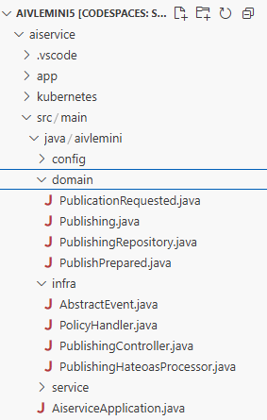
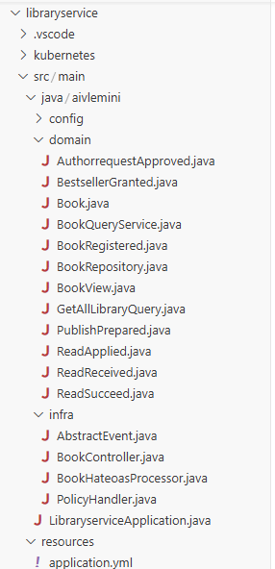
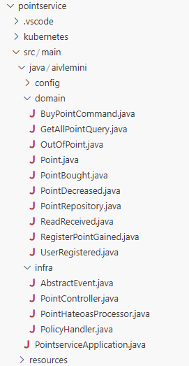
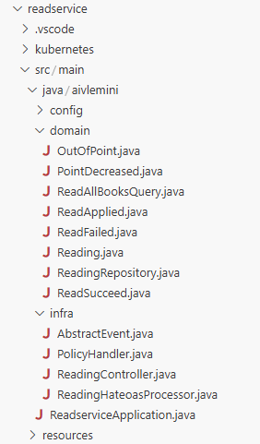
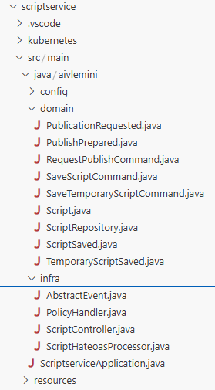
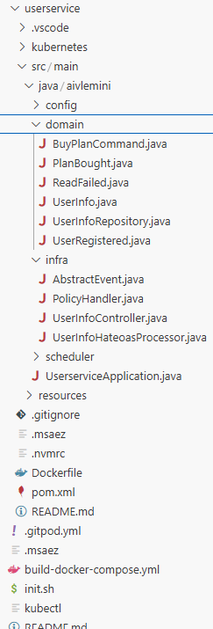
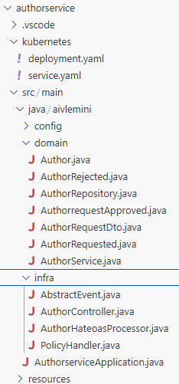
마이크로서비스 Hierarchy
IDE 상에서 우리 팀 마이크로서비스의 Structure 구조를 펼쳐서 캡처
AI 요약, 표지 생성 서비스
서재 서비스
포인트 관리 서비스
열람 서비스
집필 서비스
회원관리 서비스
작가관리 서비스

Slide 14
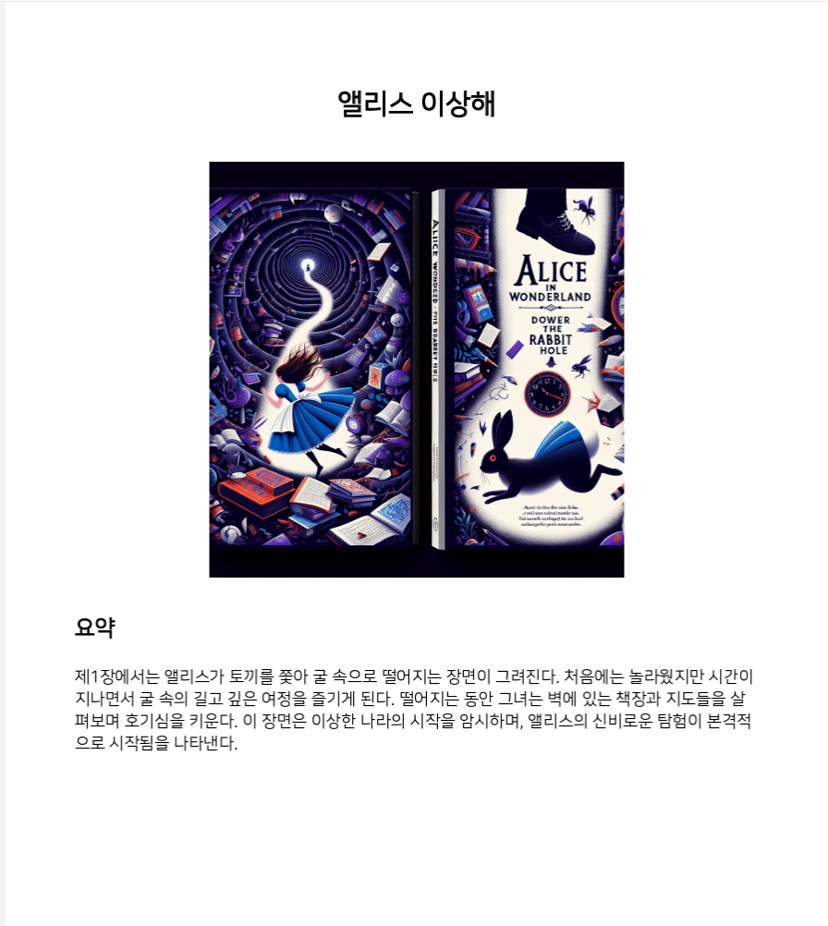
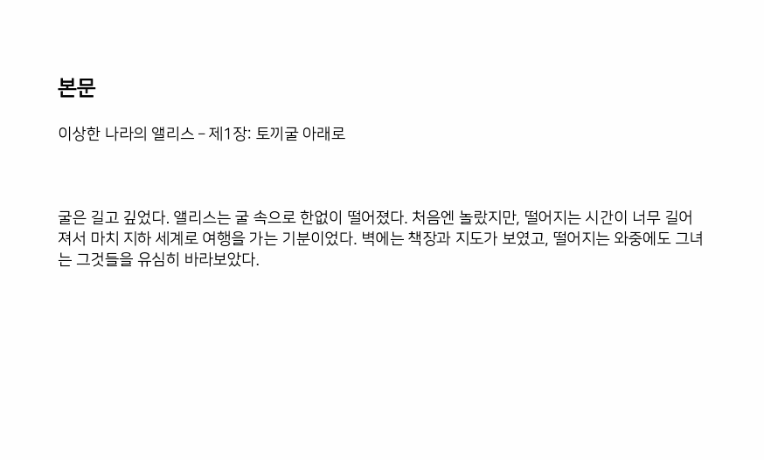
AI 수행 증빙
LLM을 이용해 생성된 AI 결과물 (이미지, 또는 요약본) 캡처 - PDF
PDF 파일로 생성된 결과물 사진
PDF 접속 URL

Slide 15

AI 수행 증빙
LLM을 이용해 생성된 AI 결과물 (이미지, 또는 요약본) 캡처 - Image
도서 표지 이미지
이미지 접속 URL

Slide 16
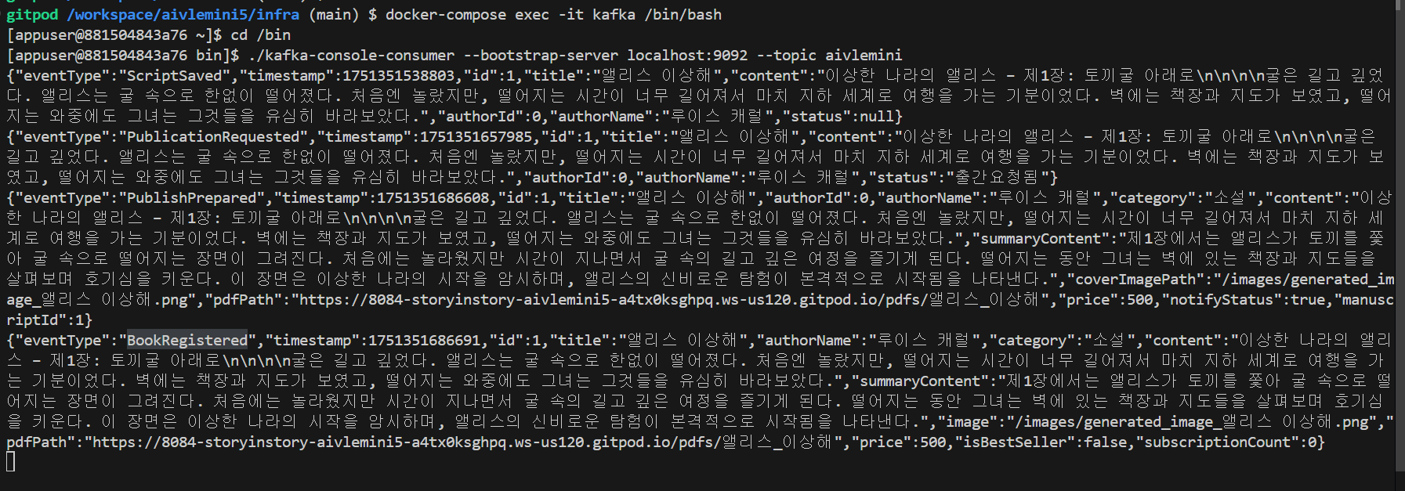
카프카 로그 증빙
우리 팀 Kafka Topic Pub/Sub을 이력을 캡처
원고 저장됨 -> 출간 요청됨 -> 출간 준비됨 -> 도서 등록됨
원고 상태 알림 :

Slide 17
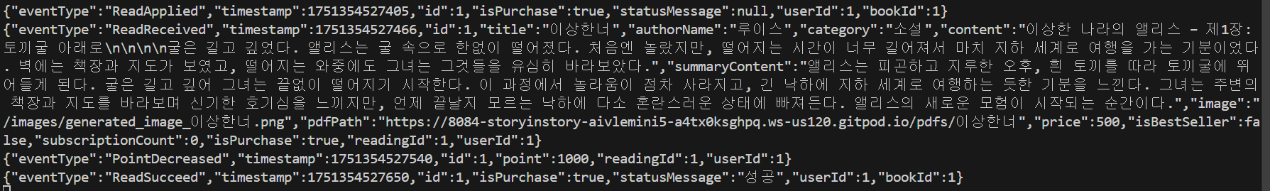
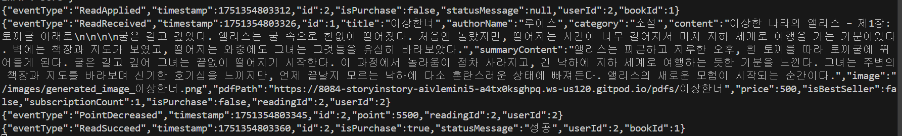
카프카 로그 증빙
우리 팀 Kafka Topic Pub/Sub을 이력을 캡처
열람신청(월별요금제 구매자, 일반고객) : 열람신청됨-> 열람신청중 -> 포인트차감됨(요금제 구매자 확인 작업) -> 열람성공됨
열람신청(월별요금제 구매자 , KT고객) : 열람신청됨-> 열람신청중 -> 포안트차감됨(요금제 구매자 확인 작업) -> 열람성공됨

Slide 18

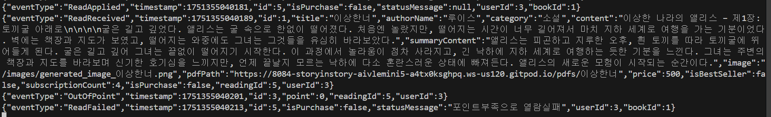
카프카 로그 증빙
우리 팀 Kafka Topic Pub/Sub을 이력을 캡처
열람신청(월별요금제 미구매자, 일반고객) : 열람신청됨-> 열람신청중 -> 포인트차감됨 -> 열람성공됨
열람신청(잔여포인트 부족) : 열람신청됨-> 열람신청중 -> 포인트부족함 -> 열람실패됨

Slide 19
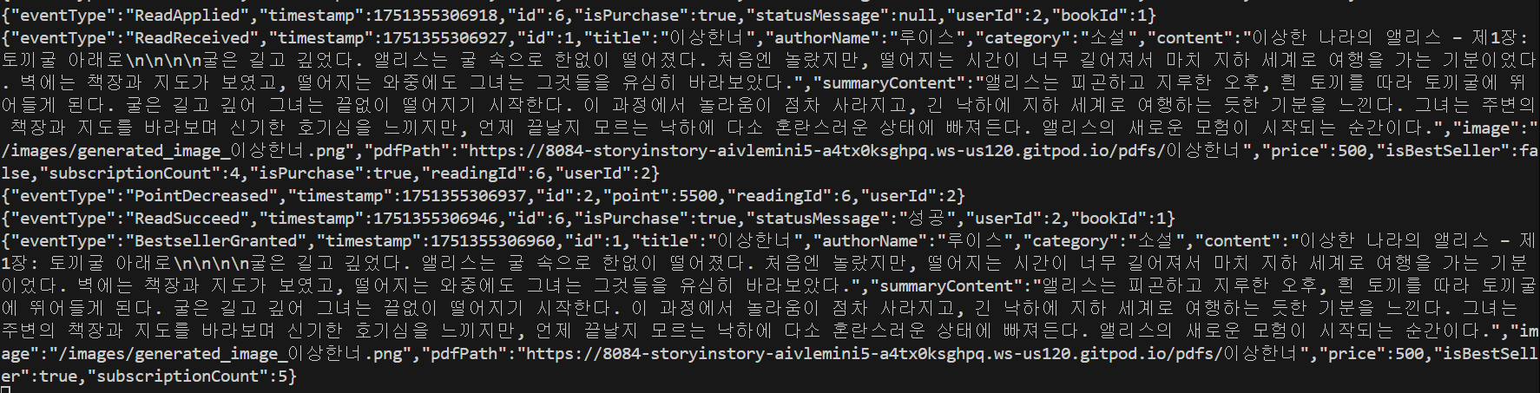
카프카 로그 증빙
우리 팀 Kafka Topic Pub/Sub을 이력을 캡처
베스트셀러등록 : 조회수5회 이상이면 베스트셀러 등록

Slide 20
배포/ 운영
05.

Slide 21
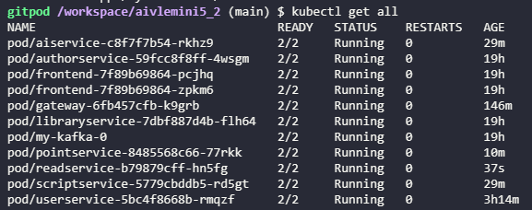
Kubernetes 배포 및 서비스 메시 적용
Kubernetes + Istio microservice pod
Replicaset = 2

Slide 22
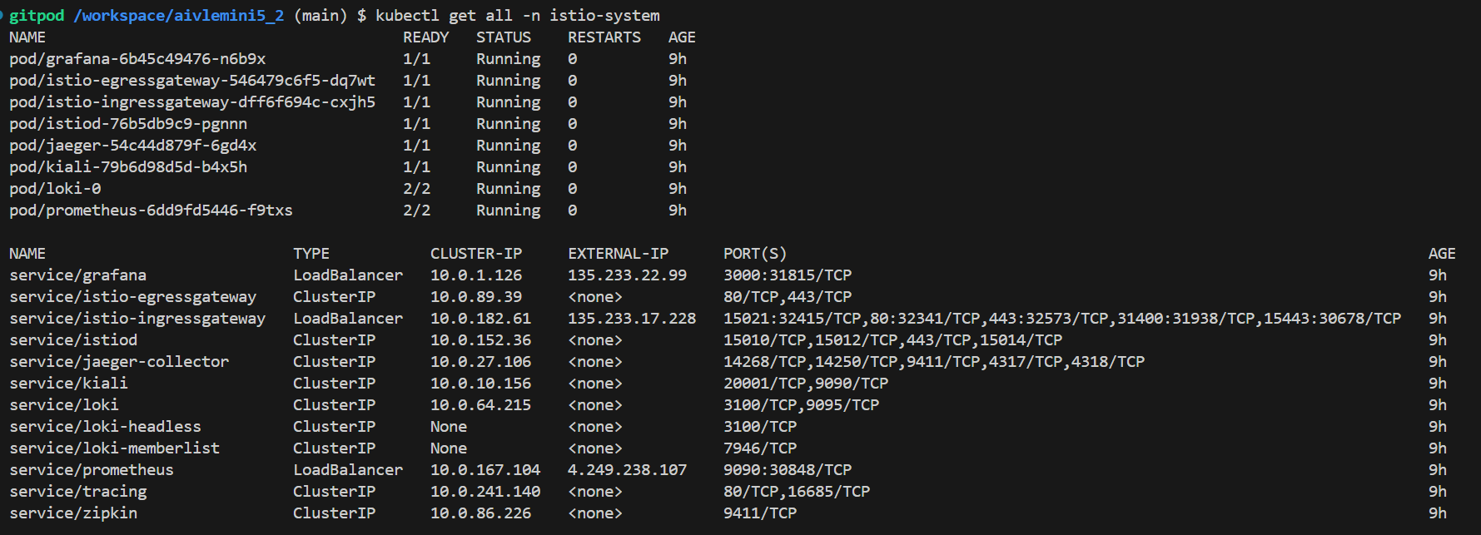
Kubernetes 배포 및 서비스 메시 적용
pod, svc : istio-system

Slide 23
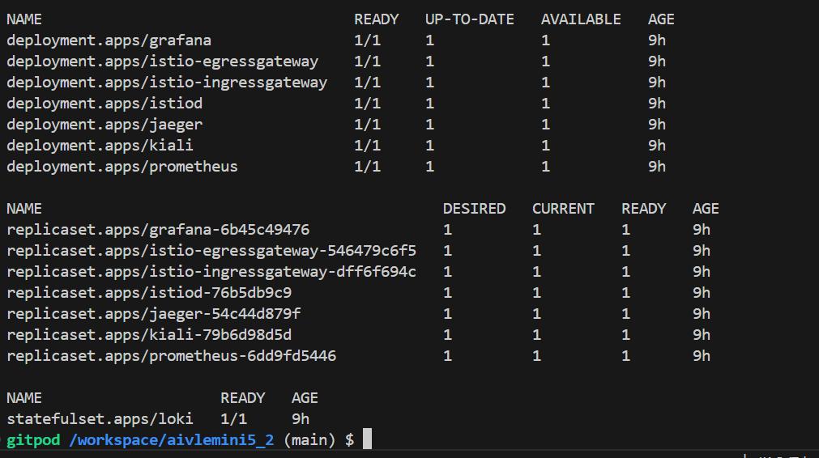
Kubernetes 배포 및 서비스 메시 적용
pod, svc : istio-system

Slide 24
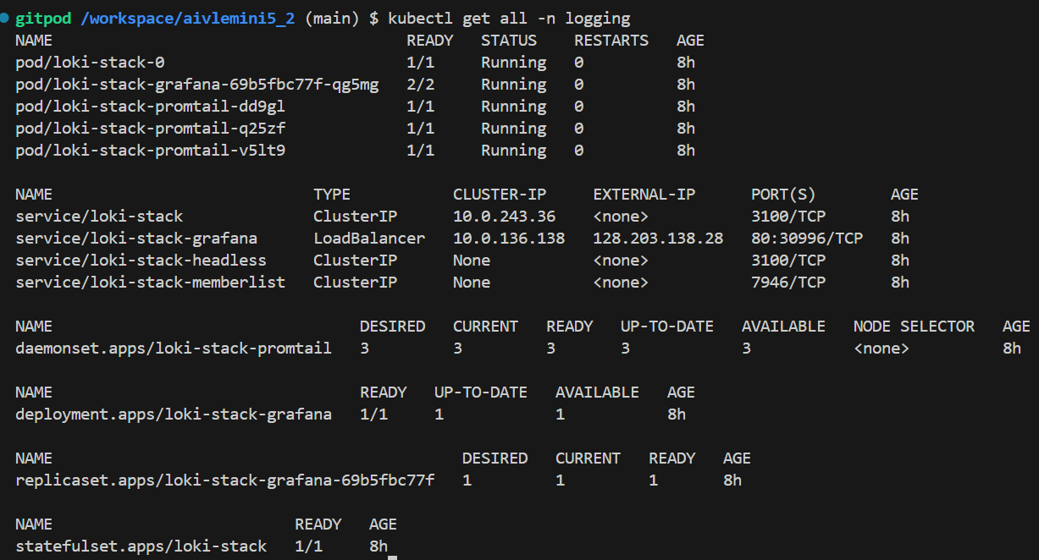
Kubernetes 배포 및 서비스 메시 적용
로그리게이션 : logging

Slide 25
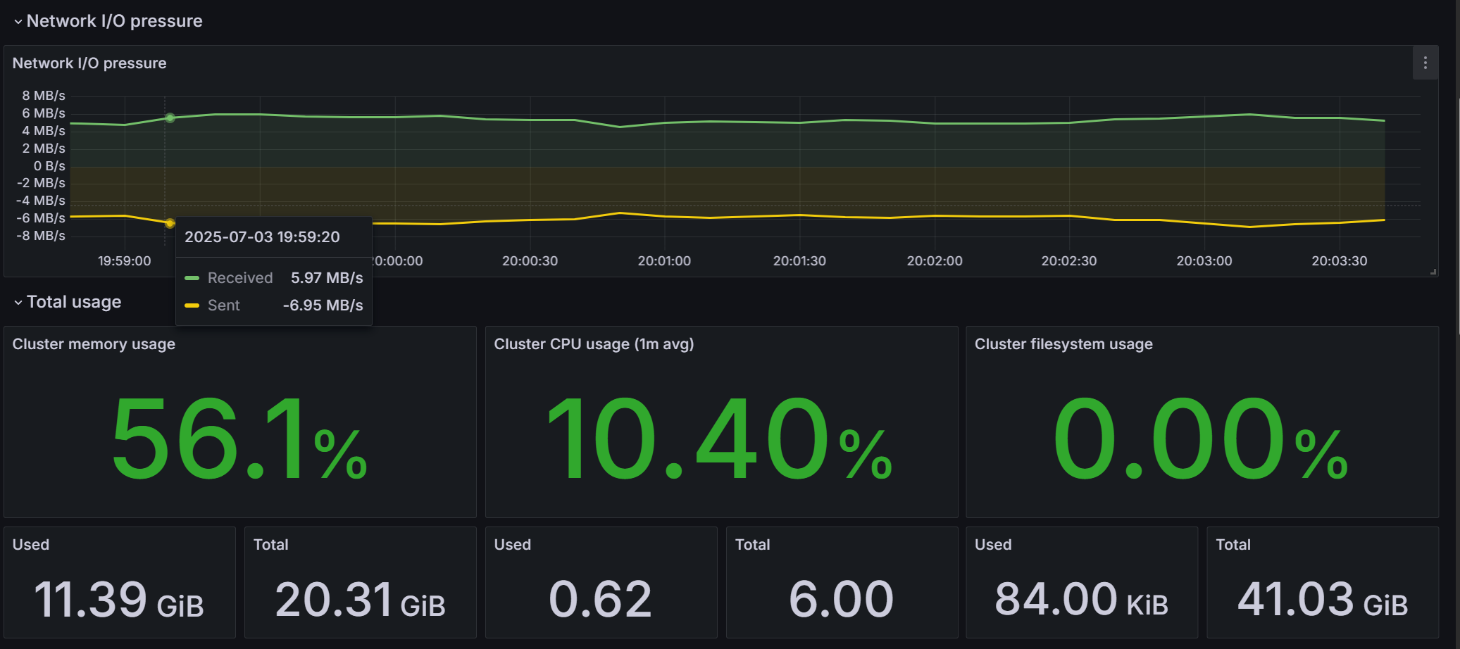
통합 모니터링
Grafana 135.233.22.99:3000

Slide 26
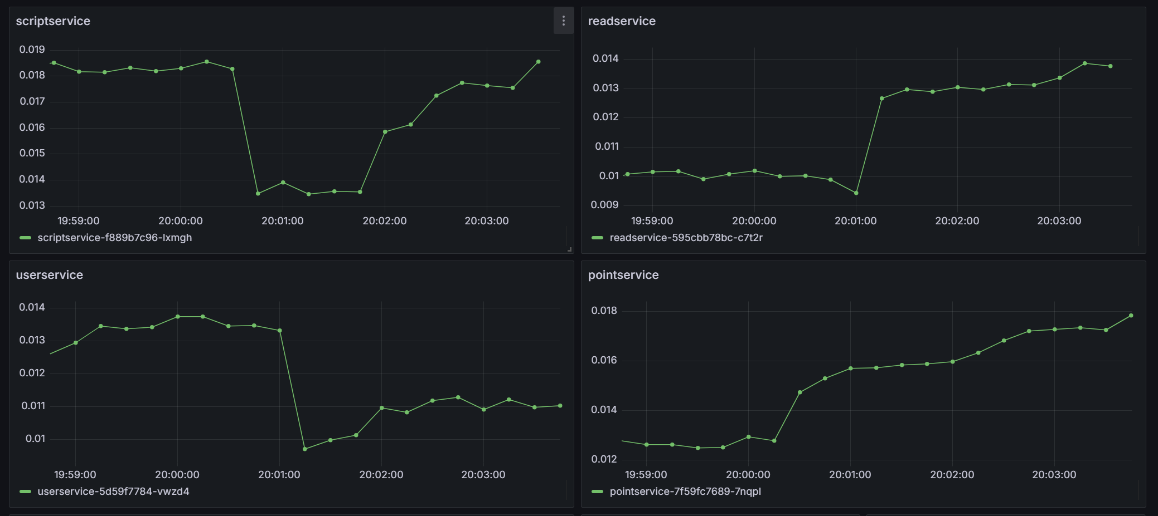
통합 모니터링

Slide 27
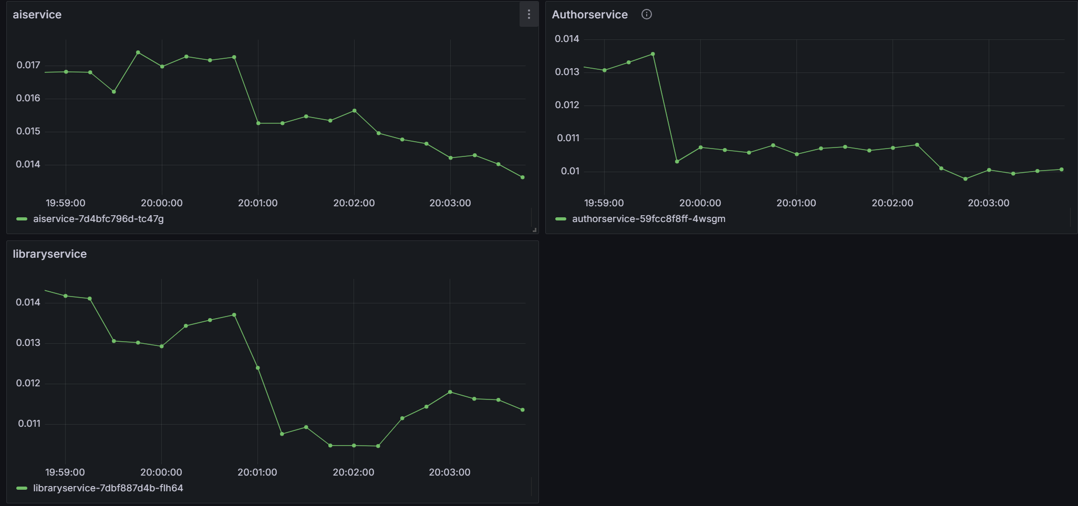
통합 모니터링

Slide 28
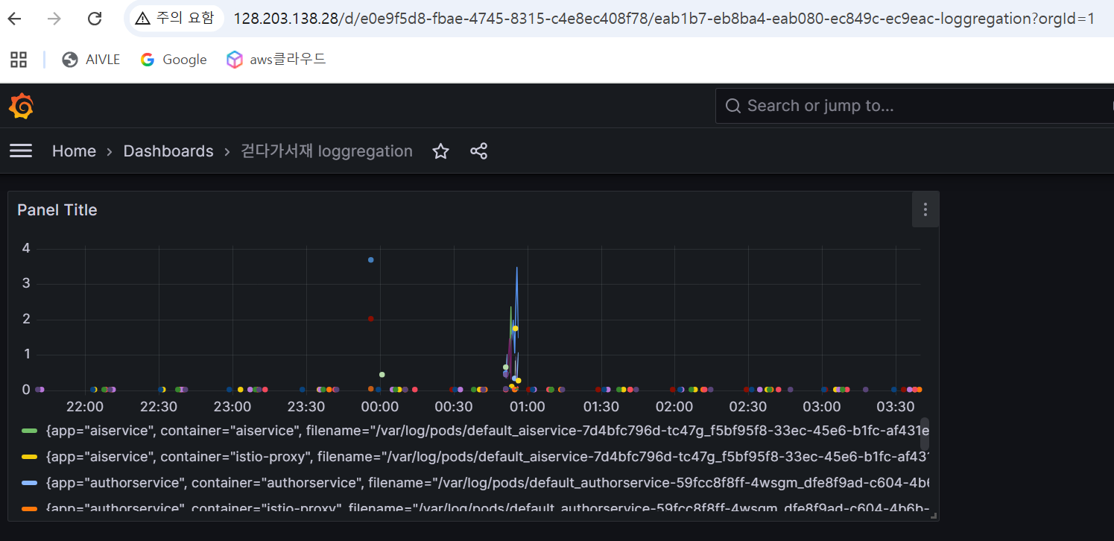
로그 통합 조회
로그리게이션 모니터링 128.203.138.28:80

Slide 29
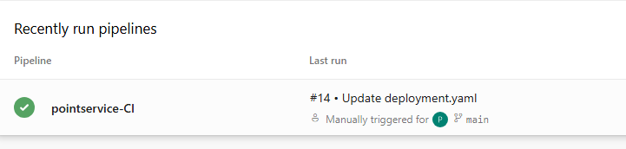
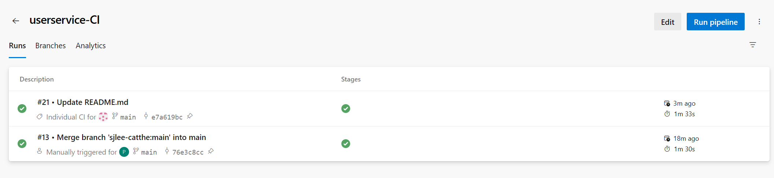
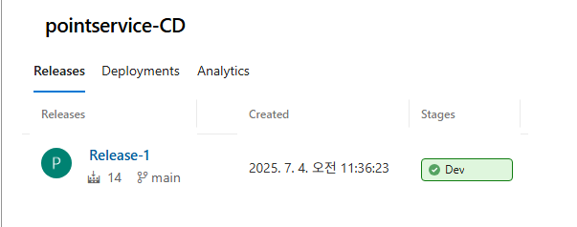
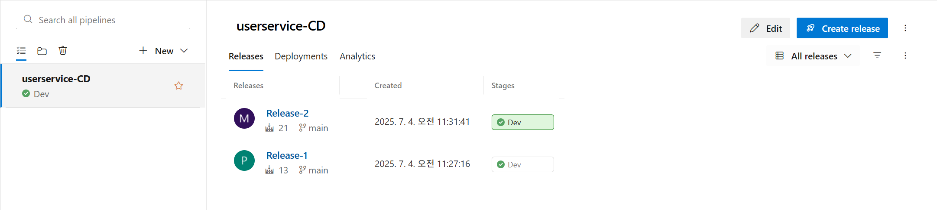
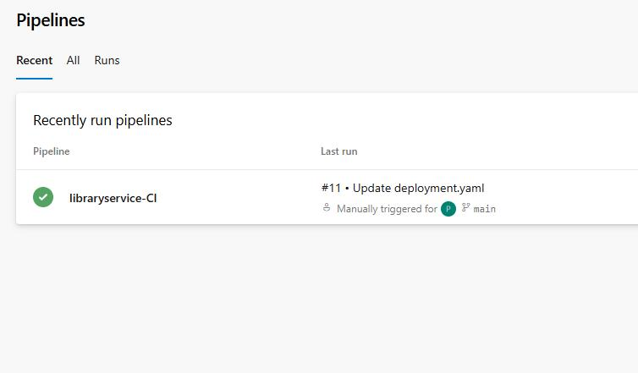
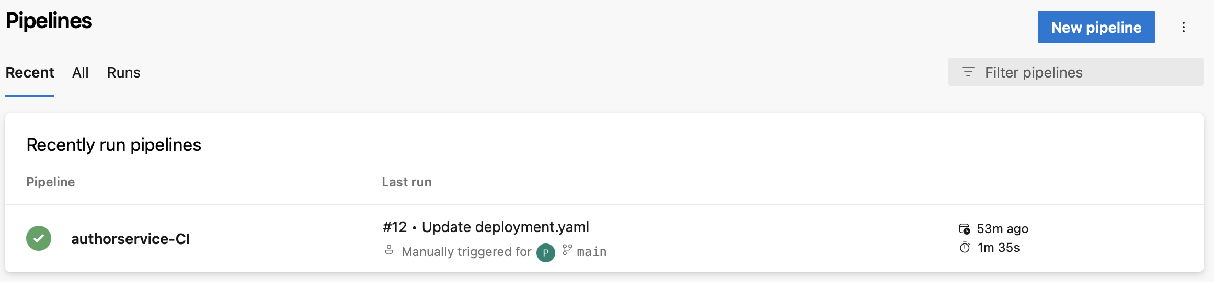
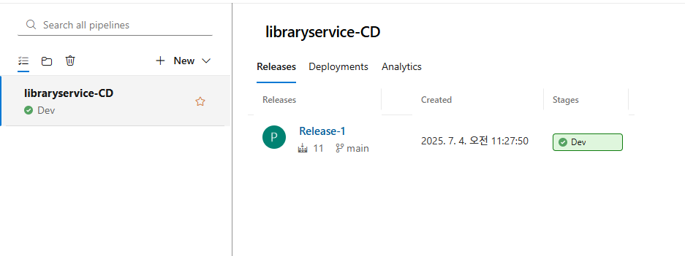
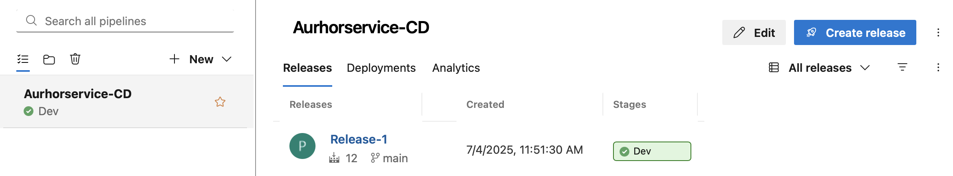
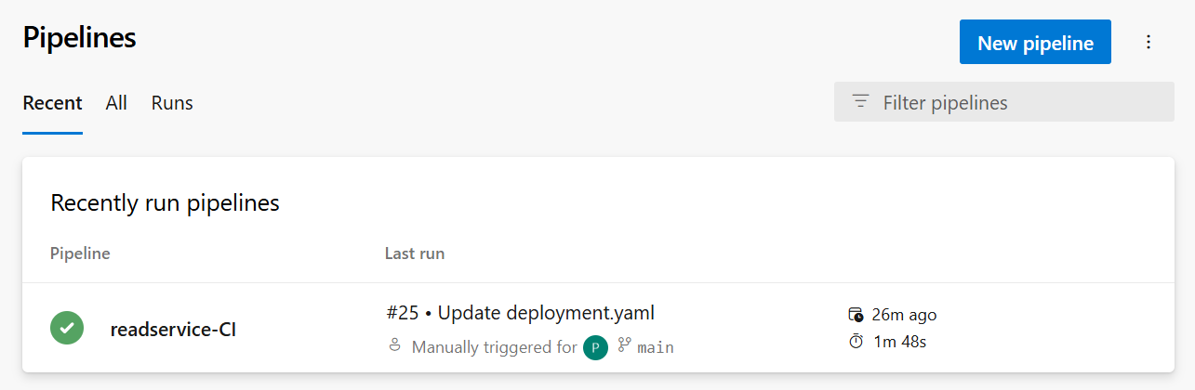
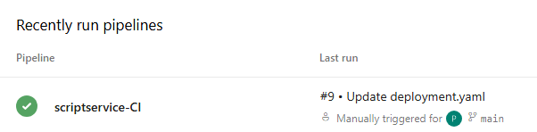
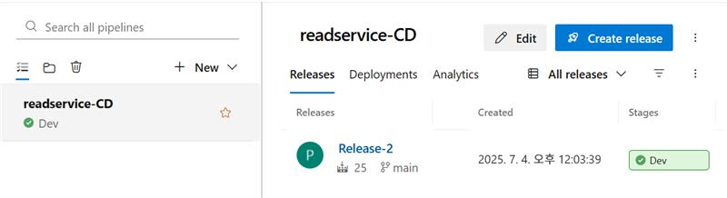
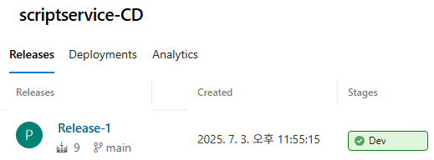
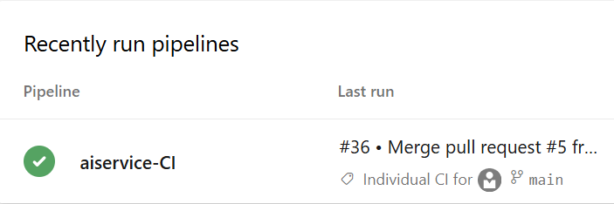
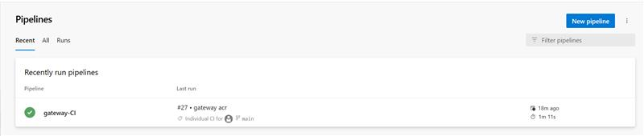
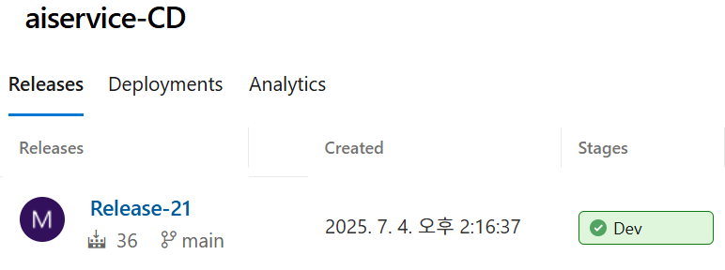
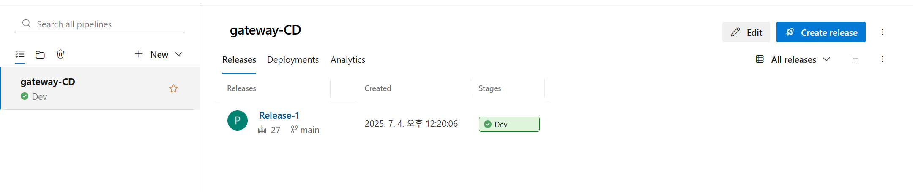
파이프라인 구현 증빙

